Slide 1
CSS
CSS (Cascading Style Sheets) - каскадные таблицы стилей.
Стиль - набор параметров, задающий внешнее представление объекта (например, h1, p, td).
Свой стиль может иметь любой элемент на странице. Набор стилей всех элементов называют таблицей стилей.

Slide 2
Преимущества CSS
1. CSS позволяет значительно сократить размер кода и сделать его читабельным.
2. CSS позволяет задавать параметры, которые нельзя задать с помощью HTML. Например, убрать подчеркивание у ссылок.
3. CSS позволяет легко модифицировать внешний вид страниц.
4. С CSS связана так называемая блочная верстка сайта.

Slide 3
Подключение CSS
Можно выполнить 3-мя способами:
определить стиль внутри тега;
- определить стили в заголовке HTML-страницы;
- определить таблицу в виде отдельного файла, который подключается к HTML-странице.

Slide 4
Определение стиля внутри тега
Выполняется с помощью атрибута style.
<p style="font-size: 14pt; color: navy; font-family: 'Monotype Corsiva'"> Текст абзаца 1 </p>
Определение стиля в заголовке HTML-страницы
Определяется с помощью тега <style>…</style> в разделе <head>.

Slide 5

<head> …
<style type="text/css">
p{
font-family: "Monotype Corsiva";
font-size: 35pt;
color:green
}
</style>
</head>
<body> …
<p> Текст абзаца 2 </p>
</body>
</html>

Slide 6
Определение стиля в отдельном файле
Таблица стилей оформляется в виде текстового файла (обычно с расширением .css), а затем подключается к html-странице.
style.css:
p{
font-family: "Monotype Corsiva";
font-size: 20pt;
color:green
}

Slide 7
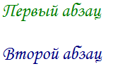
html-файл, использующий внешнюю css-таблицу
<head>
…
<link rel="stylesheet" type="text/css" href="style.css">
</head>
<body>
<p> Первый абзац </p>
<p style="color: navy"> Второй абзац </p>
</body>
</html>

Slide 8
Приоритет применения стилей (если для одного элемента задан стиль разными способами).
1. Самый высокий приоритет – стиль, заданный атрибутом <style> тега.
2. Средний приоритет - стиль, заданный тегом <style> в заголовке html-страницы.
3. Самый низкий приоритет - стиль, заданный внешним файлом.
Определение приоритета стиля называется каскадированием.

Slide 9
Единицы измерения в CSS
Абсолютные единицы:
- пиксель (px);
- миллиметр (mm);
- сантиметр (cm);
- дюйм (in) – 2,34 cm;
- пункт (pt) – 1/72 in; pc (пики) – 12 pt
Относительные единицы:
- процент (%);
- высота текущего шрифта (em);
- высота буквы “x” текущего шрифта (ex);
- vh, vw – равен 1% высоты (ширины) окна просмотра).

Slide 10
Способы задания цвета:
1) именем цвета:
p: {color: green}
2) значением вида #[R][G][B]:
p: {color: #0F0}
3) значением вида #[RR][GG][BB]:
p: {color: #00FF00}
4) значением вида rgb([R],[G],[B]):
p: {color: rgb(0,255,0)}
5) значением вида rgb([R%],[G%],[B%]):
p: {color: rgb(0%,100%,0%)}

Slide 11
Общий вид определения стиля:
селектор { Атрибут1: значение1; … АтрибутN: значениеN }
Параметр селектор (позволяет обратиться к html элементам) может принимать следующие значения:
1) * - все теги;
2) тег – все теги, имеющие указанное имя;

Slide 12

3) .class – все теги, имеющие указанный класс;
.clcol { color: blue; font-style: italic;
font-size: 16pt; }
…
<p class="clcol"> Текст абзаца 3 </p>
<div class="clcol"> Блок 1 </div>

Slide 13

4) тег.класс – все теги, имеющие указанные имя и класс;
article.cl { color: green; font-family: "Arial";
padding-top: 5mm; padding-bottom: 5mm }
…
<article class="cl"> Основной текст статьи </article>
<div class="cl"> Блок 2 </div>

Slide 14


5) #id – теги с указанным идентификатором;
#id1 { font-weight: 700; color: cyan }
…
<div id="id1"> Блок 3 </div>
6) тег#идентификатор – тег с указанными именем и идентификатором.
h1#id2 { font-style: oblique; color: magenta }
…
<h1 id="id2"> Заголовок 1 </h1>

Slide 15

Привязка одного стиля к нескольким тегам
1) безусловная привязка;
h2, h3, h4 { color:purple; font-family: "Arial" }
…
<h2> Заголовок 2 </h2>
<h3> Заголовок 3 </h3>
2) стиль задаётся тегу2, объявленному внутри другого тега1;
div span {color: red }
…
<div> Блок 4 <span> выделенные слова </span> </div>

Slide 16

3) стиль задаётся тегу2, являющемуся дочерним тегу1, но не вложенному в другой тег;
div > span {font-style: oblique;}
…
<div> Блок 4 <span> выделенные слова </span>
<h2> заголовок 2 <span> выделенные слова </span> </h2>
</div>

Slide 17
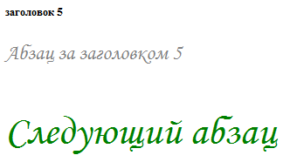
4) стиль задаётся тегу2, расположенному непосредственно за тегом1.
h5 + p {color:grey; font-size: 18pt }
…
<h5> заголовок 5 </h5>
<p> Абзац за заголовком 5 </p>
<p> Следующий абзац </p>

Slide 18

Привязка стиля к атрибутам тега
1) [атрибут] – стиль задаётся тегам, имеющим указанный атрибут;
[id] { font-size: 16pt }
…
<p id="id3"> абзац с идентификатором </p>
<h5 id="id4"> заголовок 5 с идентификатором </h5>

Slide 19
2) [атрибут=“значение”] – стиль задаётся тегам с атрибутом точно равным значению;
[type="checkbox"] {padding-left: 10mm }
…
<input type="checkbox" name="pet" value="cat" checked> Кошка …
3) [атрибут^=“знач”] – стиль задаётся тегам с атрибутом, значение которого начинается со “знач”;
[type^="check"] {padding-left: 10mm }

Slide 20
4) [атрибут$=“значение”] – стиль задаётся тегам с атрибутом, значение которого заканчивается “значением”;
a[href$=".html"] {color: red}
5) [атрибут*=“значение”] – стиль задаётся тегам с атрибутом, значение которого содержит “значение”.
a[href*="link"] {color: red}

Slide 21
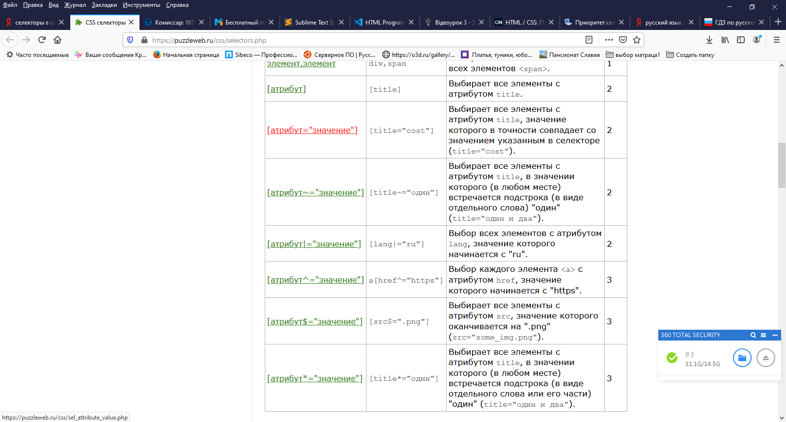

Slide 23

Псевдоэлементы для задания стиля Псевдоэлемент — это дополнение к селектору, с помощью которого можно стилизовать элемент, не определённый в структуре HTML документа.
1) :first-letter – стиль первой буквы;
section:first-letter {
font-size: 16pt;
color: navy }
…
<section> Секция 1 </section>
<section> Секция 2 </section>

Slide 24

2) :first-line – стиль первой строки;
p:first-line { font-size: 20pt; color: navy;
font-weight: 700 }
…
<p> Строка 1 <br>
Строка 2
</p>

Slide 25

3) :before и :after – добавляют текст до и после тега;
mark:before {content: "Начало важной информации"}
mark:after {content: "Конец важной информации"}
…
<mark> <br>Важная информация <br></mark>

Slide 26
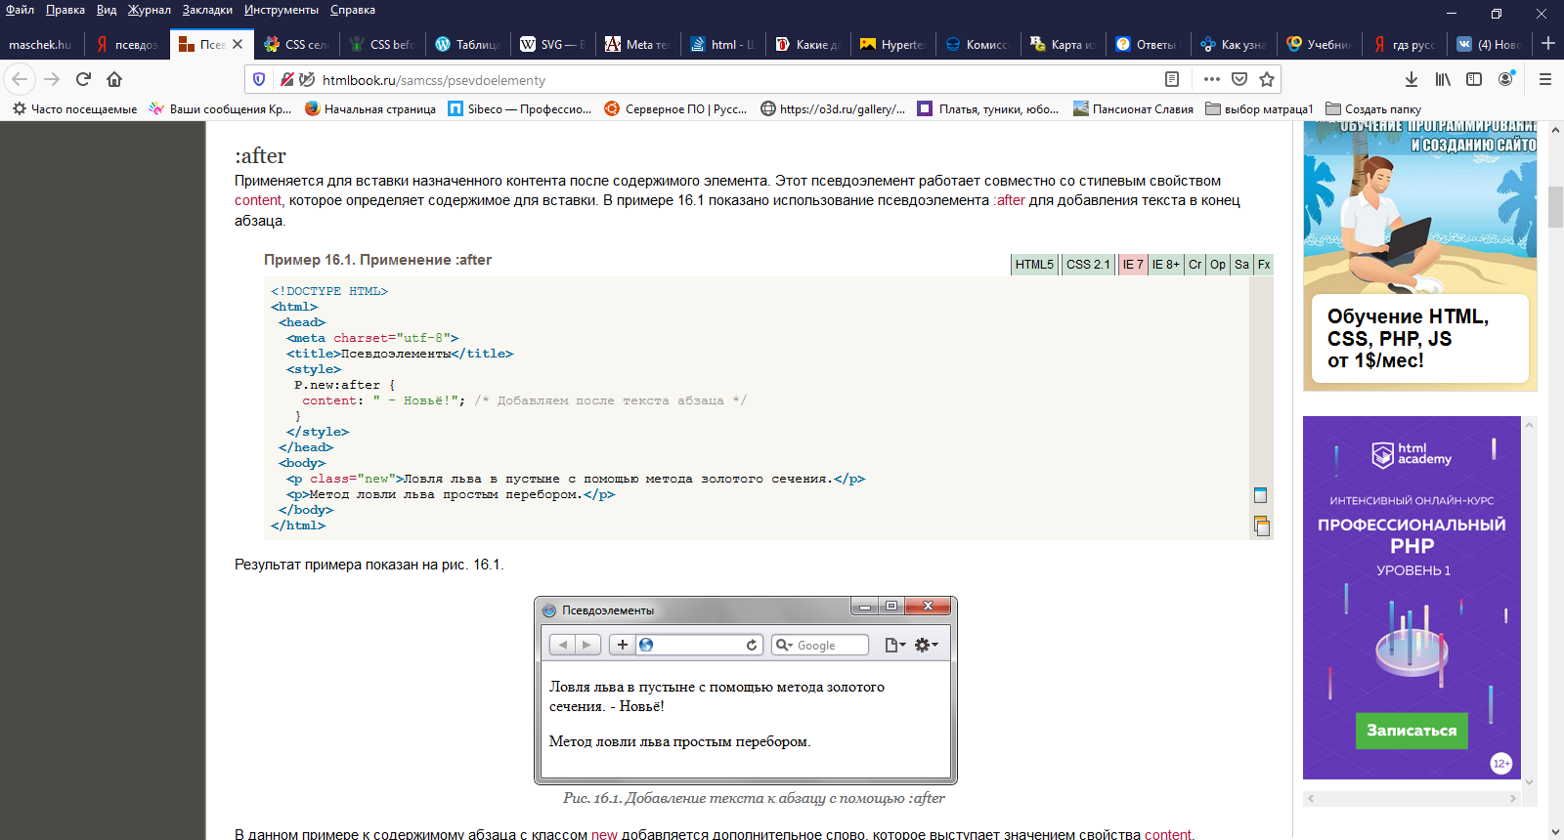

Slide 27
Псевдо-классы
Псевдо-класс – это простой селектор, который используется для выбора того, что не может быть выбрано с помощью других селекторов или может быть выбрано, но достаточно трудным способом.

Slide 28
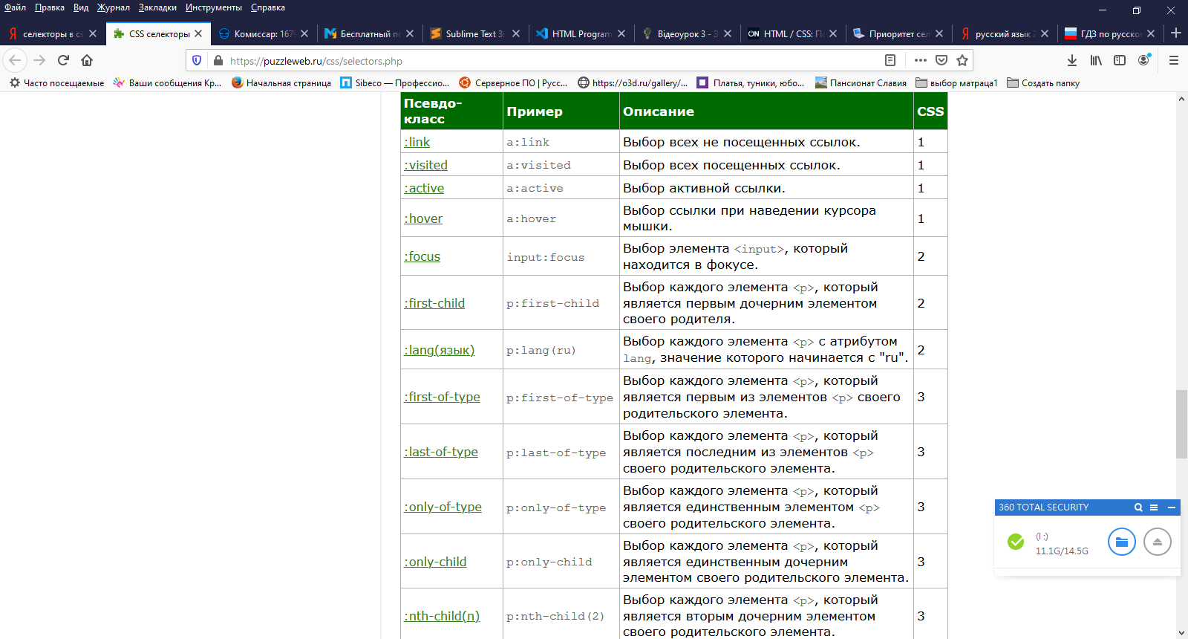

Slide 29
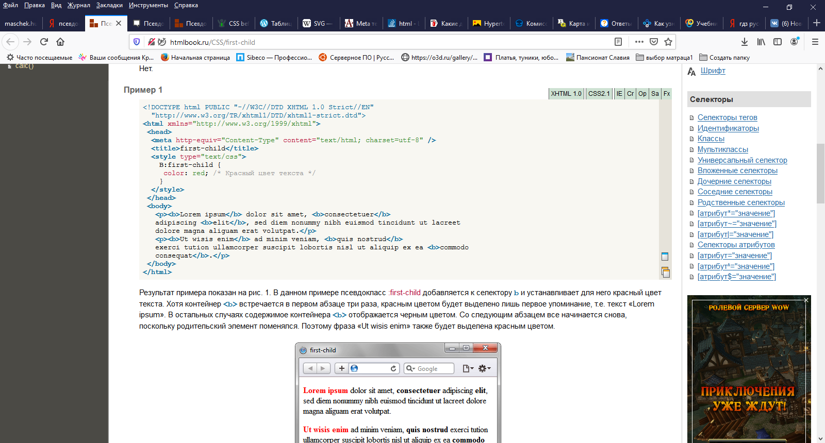
Пример first-child

Slide 31
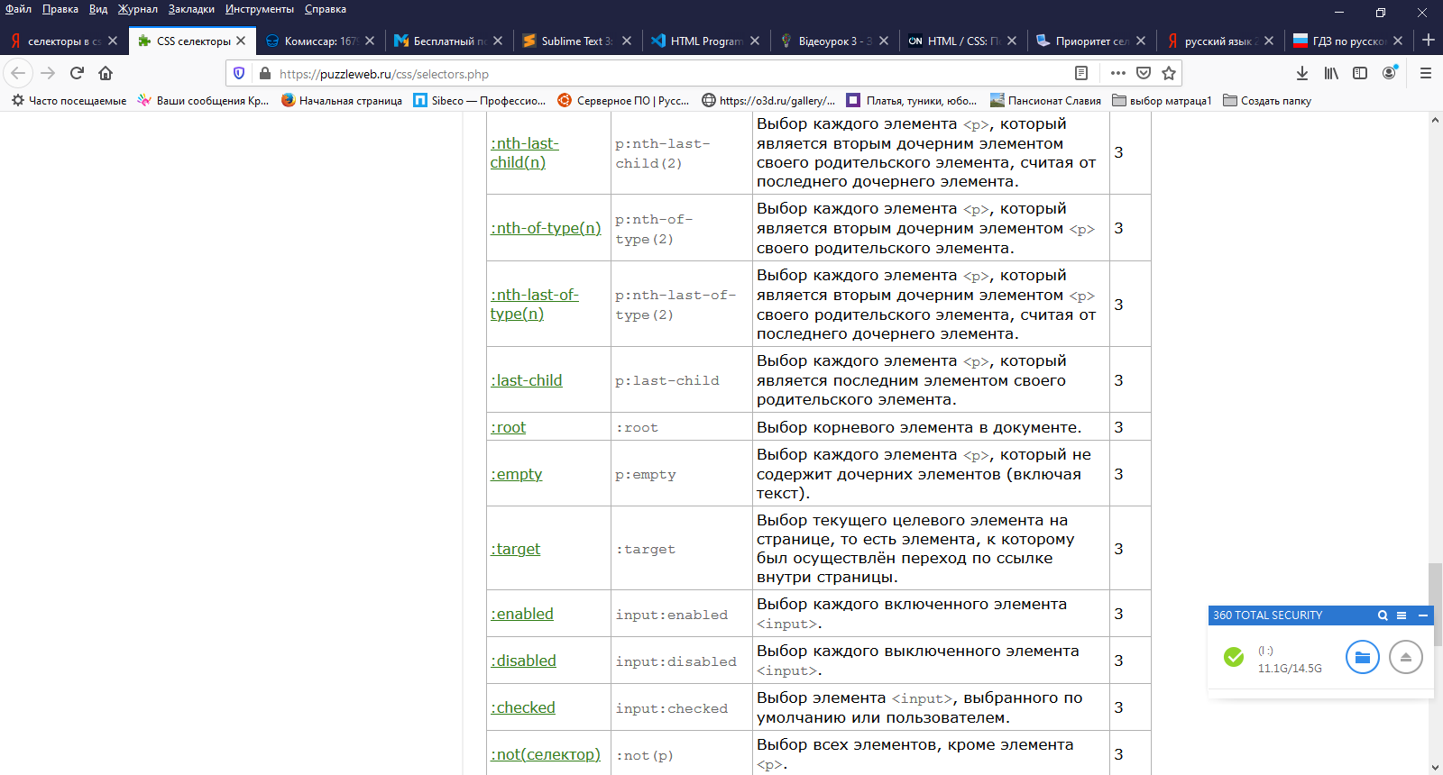

Slide 33
Форматирование шрифта
Имя шрифта
Атрибут font-family.
p{ font-family: "Arial"}
Задание альтернативных шрифтов (в случае, если нет 1-го шрифта, то берётся 2-й):
p{ font-family: "Verdana", "Arial"}
Задание шрифта и семейства:
p{ font-family: "Verdana", serif}
Семейства (группа шрифтов с общими чертами): serif, sans-serif, cursive, fantasy, monospace.

Slide 34
Стиль шрифта
Атрибут font-style.
Возможные значения: normal, italic, oblique.
oblique - наклонное начертание. Курсив и наклонный шрифт не одно и то же. Курсив это специальный шрифт имитирующий рукописный, наклонный же образуется путем наклона обычных знаков вправо.
Размер шрифта
Атрибут font-size. может принимать в качестве значений ключевые слова, единицы измерения или процентное соотношение.
Значения типовых констант: xx-small, x-small, small, medium, large, x-large, xx-large.
Относительные значения: проценты, smaller, larger.

Slide 35
Цвет шрифта
Атрибут color.
Жирность шрифта:
Атрибут font-weight.
Значения: 100, 200, 300, 400 (normal), 500, 600, 700 (bold), 800, 900.

Slide 36
Форматирование текста
Расстояние между символами текста.
Атрибут letter-spacing.
Значения: normal (по умолчанию), абсолютная величина в поддерживаемых CSS единицах.
Расстояние между словами
Атрибут word-spacing.
Значения: аналогично letter-spacing.

Slide 37
Отступ первой строки
Атрибут text-indent, может быть отрицательным
p { text-indent: 10mm }
Вертикальное расстояние между строками (междустрочный интервал)
Атрибут line-height.
Значения: аналогично letter-spacing.

Slide 38
Горизонтальное выравнивание текста
Атрибут text-align.
Значения: center, left, right, justify (по ширине).
Вертикальное выравнивание текста
Атрибут vertical-align.
Значения: baseline, middle, top, bottom.

Slide 39
Подчёркивание, надчёркивание и зачёркивание текста
Атрибут text-decoration.
Значения: none (обычный), underline (подчёркивание), overline (надчёркивание), line-through (зачёркивание), blink (мигание).
Изменение регистра символов
Атрибут text-transform.
Значения: capitalize (первая буква каждого слова большая), uppercase (верхний регистр (прописные)), lowercase (нижний регистр(строчные)), none (без преобразований).

Slide 40
Обработка пробелов между словами
Атрибут white-space.
Значения: normal (стандартный вывод текста), pre (сохраняются все пробелы и переносы строк), nowrap (переносы строк игнорируются).

Slide 41
Отступы
Внешние отступы
Атрибуты: margin, margin-left, margin-right, margin-top, margin-bottom
Можно задавать: margin: top right bottom left.
body {margin: 15mm, 5%, 20px, 0}
body {margin: 5mm}

Slide 42
Внутренние отступы
Атрибут padding, padding-left, padding-right, padding-top, padding-bottom.
Значения: аналогично margin.
Рамки
Стиль линии рамки
Атрибуты: border-style, border-left-style, border-right-style, border-top-style, border-bottom-style.

Slide 43
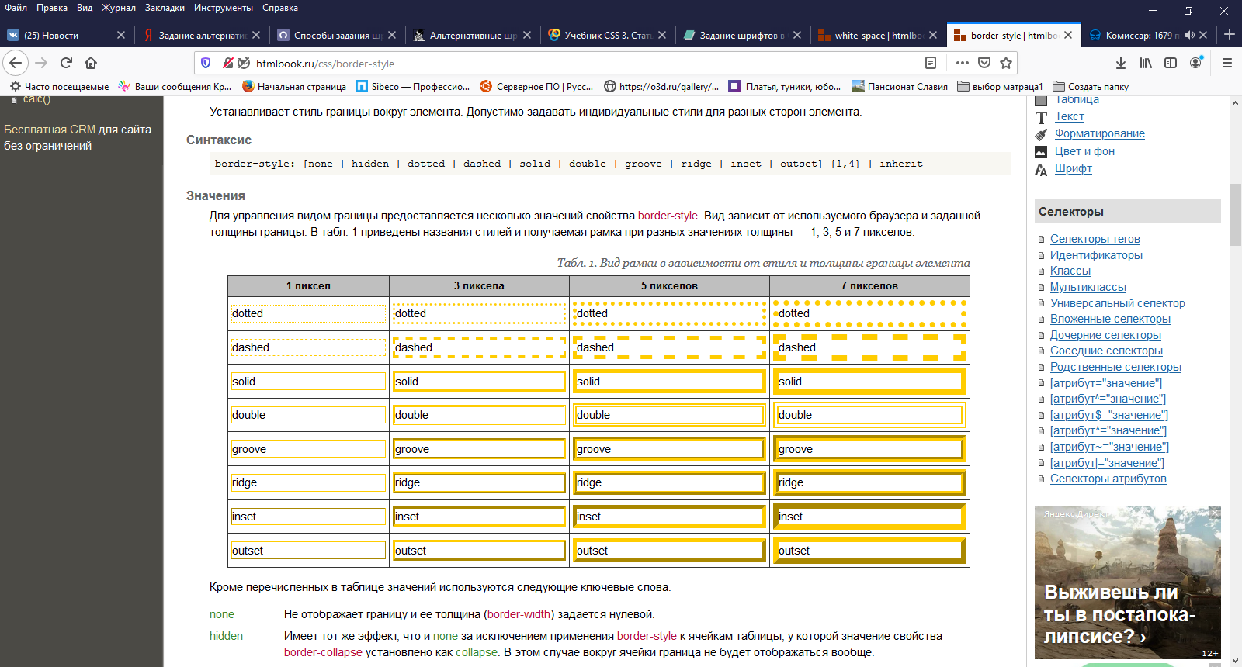

Slide 44
<style type="text/css">
table {
border-left-style: solid; border-right-style: dashed; border-top-style: groove;
border-bottom-style: ridge; font-size: 30pt; }
td { border-left-style: none; border-right-style: double; border-top-style: inset;
border-bottom-style: outset;}
p {border-style: dotted;
max-width: 200px }
</style>

Slide 45
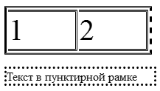
…
<body>
<table width="200">
<tr>
<td> 1 </td>
<td> 2 </td>
</tr>
</table>
<p> Текст в пунктирной рамке </p>
</body>
</html>

Slide 46
Толщина линии рамки
Атрибуты: border[-left, -top, -right, -bottom]-width.
Значения: thin, medium, thick, абсолютное значение.
Цвет линии рамки
Атрибуты: border[-left, -top, -right, -bottom]-color.

Slide 47
Одновременное задание атрибутов рамки
border: <толщина><стиль> <цвет>
td {border: 10px groovegreen}
Фон элемента
Цвет фона
Атрибут: background-color.
Значение: transparent (прозрачный фон), значение цвета.

Slide 48
Фоновый рисунок
Атрибут: background-image
Значение: абсолютный или относительный (относительно таблицы стилей) URL.
body {background-image: url(foto.gif)}
Повтор фонового рисунка (можно в блок поместить очень маленькую картинку, и она размножившись займёт всё отведённое пространство).
Атрибут: background-repeat.
Значение: repeat, repeat-x (только по горизонтали), repeat-y(только по вертикали), no-repeat.

Slide 49
Прокручивание фонового рисунка
Атрибут: background-attachment Определяет будет ли прокручиваться фоновое изображение вместе с содержимым элемента.
Значение: scroll, fixed.
Начальное положение фонового рисунка
Атрибут: background-position: x y.
Значение: абсолютное значение, проценты, left, right, center, top, bottom.
body {background-image: url(foto.gif);
background-position: 50% 50%}

Slide 50
Списки
Вид маркера списка
Атрибут list-style-type.
Значения: disc, circle, square, decimal (арабские числа), lower-roman (римские числа в нижнем регистре), upper-roman, lower-alpha (строчные латинские), upper-alpha, none.
ul {list-style-type: circle}
ol {list-style-type: lower-alpha}

Slide 51
Маркер списка - изображение
Атрибут: list-style-image.
ol {list-style-image: url(foto.gif)}
Вид курсора
Атрибут cursor.
Значения: auto, crosshair, default, pointer, move, text, wait, help.
p {cursor: help}

Slide 52
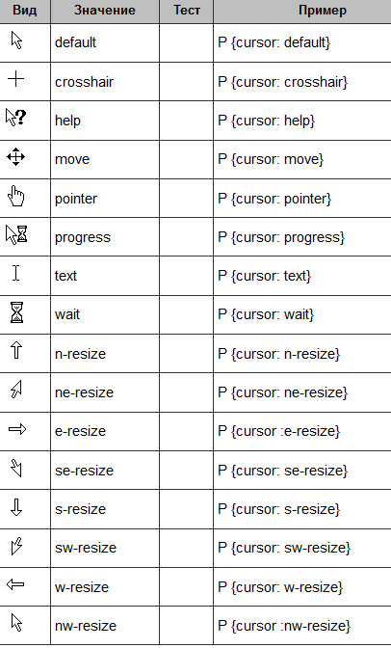

Slide 53
Директивы CSS
Директивы — это конструкции, которые позволяют создавать в CSS инструкции для изменения отображения либо поведения элементов страницы.
Директива начинается со знака @, за которым следует одно из служебных слов.

Slide 54
Обычные правила
Общий синтаксис:
@[КЛЮЧЕВОЕ СЛОВО] (ПРАВИЛО);
@charset
определяет кодировку, используемую браузером.
@charset "UTF-8";

Slide 55
@import
включает в таблицу стилей внешний CSS-файл; этот файл будет добавлен в то место, где находится @import.
@import 'global.css';

Slide 56
Вложенные правила
Используются для заданий условий для конкретных ситуаций.
@document
определяет условия для стилей, которые применяются к конкретной странице.
@document url(http://css-tricks.com/){
body { font-family: Comic Sans; }
}

Slide 57
@font-face
позволяет загружать пользовательские шрифты для использования на странице.
@font-face {
font-family: 'MyWebFont';
src: url('myfont.woff2') format('woff2');
}

Slide 58
@keyframes
является базовой для создания покадровой анимации, позволяя задавать начальные, конечные и промежуточные шаги CSS-анимации.
@keyframes pulse {
0% { background-color: #001f3f; }
100% { background-color: #ff4136; }
}

Slide 59
@media
задаёт условия, применяющие определённые стили в зависимости от характеристик экрана.
@media print {
body {font-family: Times, 'Times New Roman', serif;}
h1, h2, p { color: #000;}
}

Slide 60
@page
определяет стили для отдельных страниц (например, :first, :right, :left) при выводе на печать.
@page :first { margin: 1in; }
@supports
определяет стили, применяемые в случае, если их поддерживает браузер.
@supports (display: flex) { .module { display: flex; } }

